Slide 1
テレメトリからの FCC更新停止（ゲージ凍結）判定技術
— と、特許候補3件（+将来2件） — 社内発表 12分版
本題: テレメトリ（RSOC / FCC / サイクル / 時刻）だけで『FCCを再学習しなくなった個体』を判定する
母集団: 実バッテリ履歴 752ユーザー / 3,130,394 サンプル / 24,711 学習機会で検証
本資料は 44枚のフル資料（v5）の要約。技術エビデンスの報告であり、特許化の判断は本日の審議事項
技術的特許性エビデンス（NOT a legal opinion）。先行技術は UNVERIFIED。特許化の粒度・範囲の最終判断は社内reviewer/弁理士。捏造（地上真実/介入/FW/因果結論）なし。
Notes:
[目安 0:35]
本日は、ノートPCバッテリのテレメトリだけから『燃料計の学習が止まった個体』、いわゆるゲージ凍結を判定する技術と、その開発過程で生まれた特許候補3件をご報告します。実フリート752台・約313万サンプルで検証済みです。本資料は法的判断ではなく技術エビデンスの報告で、特許化の判断は皆さまにお諮りします。12分お付き合いください。

Slide 2
全体サマリ — この1枚で結論
2/13
課題
SoH表示を駆動するFCCが更新されない『ゲージ凍結』は静的検査で判別不能。752台中114台が凍結、うち70台は使用で説明不能
解決
『凍結を予測』は失敗(AUC≈0.54=コイン投げ)→『再学習の機会の直後72時間に応答したか』を機械的に監査する方式へ転換
実績
全履歴監査でゲージ再較正18台 / FW確認14台に自動振り分け・active層からの誤エスカレーション0件。オンライン版は Core判定 精度1.0（proxy=推定ラベル基準）・能動誤報0件
依頼
(1) 出願の粒度・範囲 (2) 候補②の着想日・公開有無 (3) 正式FTO/特許性調査の発注 (4) 介入データ収集開始
💡 『動くべき機会に動かなかった』事実だけを、欠測に騙されず数える監査技術。エビデンスは強いが、新規性の判断はここから先が本番。
技術的特許性エビデンス（NOT a legal opinion）。先行技術は UNVERIFIED。特許化の粒度・範囲の最終判断は社内reviewer/弁理士。捏造（地上真実/介入/FW/因果結論）なし。
Notes:
[目安 0:55]
まず全体像です。課題は、バッテリの健康度表示の元になるFCCが更新されない『ゲージ凍結』を、従来の静的検査では正常か要再較正かファームウェア起因か区別できないことです。実フリートでは752台中114台が凍結し、うち70台は使い方では説明できませんでした。当初はAIで凍結を予測しようとして、コイン投げ並みの精度で失敗しました。そこで発想を変え、『再学習の機会が来た直後に実際に応答したか』を機械的に監査する方式にしたところ、ゲージ再較正対象18台・FW確認対象14台まで自動で絞り込め、正常稼働層からの誤検知はゼロでした。ここから特許候補が3件生まれました。お願いは最後にまとめる4点です。

Slide 3
基礎: バッテリの『燃料計』と FCC 学習
3/13
用語 | 意味 | 身近なたとえ
FCC（満充電容量） | 『いま満タンでどれだけ入るか』の学習値（mWh=ミリワット時）。劣化で減る | 計り直して覚える『いまの満タン量』
RSOC（相対残量） | いまの残量% = 残容量 ÷ FCC × 100 | ガソリンメーターの針
SoH（健全性） | 健康度% = FCC × 100 ÷ 設計容量 | 新品比の容量%
FCC学習（再較正） | 『満充電→深く放電→再び満充電』のときだけ計り直せる | 体重計のゼロ点合わせ
ゲージ凍結 | FCCが長期間更新されない。SoH表示も止まる | 校正が止まり表示が古いまま
実容量は直接測れない。ゲージICが充放電から推定する学習値であり、学習の機会がないと更新されない
SoH・残り時間・保証判断は、すべてこの学習値に依存する
💡 電池の残量・健康度表示は『実測』ではなく燃料計チップの学習値。学習が止まると表示だけが古いまま取り残される。
技術的特許性エビデンス（NOT a legal opinion）。先行技術は UNVERIFIED。特許化の粒度・範囲の最終判断は社内reviewer/弁理士。捏造（地上真実/介入/FW/因果結論）なし。
Notes:
[目安 0:45]
前提を1枚だけ。PCの電池残量や健康度は実測値ではなく、電池内の『燃料計チップ』が学習した満充電容量FCCから計算されます。そしてこのFCCは、満充電から深く放電して再び満充電に戻る、いわば体重計のゼロ点合わせのような機会にしか計り直せません。この学習が止まるのがゲージ凍結で、SoHも残り時間も保証判断も、古い値のまま固定されます。難しいのは、凍結イコール故障ではないことです。浅い使い方で機会が無いだけかもしれません。

Slide 4
課題: 実フリート752台の実態
4/13
区分 | 台数 | 内訳・特徴
凍結（全体） | 114台 (15.2%) | stale 59 + very_stale 55
うち使用で説明可 | 44台 | 常時AC 22 / 低サイクル 16 / 浅放電 6 — ユーザー起因
説明不能（FW/HW疑い） | 70台 | activeより多サイクル（96.9 vs 65.7 cyc/yr）・残量1%までの深放電もあるのに凍結
※『疑い』であり確定診断ではない（FWバージョンデータは NOT AVAILABLE）
放置リスク: 劣化見逃し→突然のシャットダウン / 健全電池の誤交換→無駄コスト / 保証・リース判断の歪み
（定性評価。金額効果は未算定）
💡 原因はユーザー起因〜FW疑いまで様々で対処も違う。見分ける仕組みがないと保守が空回りする。
技術的特許性エビデンス（NOT a legal opinion）。先行技術は UNVERIFIED。特許化の粒度・範囲の最終判断は社内reviewer/弁理士。捏造（地上真実/介入/FW/因果結論）なし。
Notes:
[目安 0:50]
実態です。752台のうち114台、15.2%が凍結していました。このうち44台は常時AC接続や低サイクルなど、使い方で説明がつきます。問題は残る70台です。この70台は、正常に学習している群より年間サイクル数が多く、残量1%まで使い切る深い放電もしているのに、FCCが動いていません。つまり機会はあるのに応答していない、ファームウェアやハードウェア起因が疑われる群です。ただしFWバージョンのデータが無いため、あくまで『疑い』です。放置すれば、劣化の見逃しや健全な電池の誤交換につながります。

Slide 5
失敗した素朴アプローチ → 発想の転換
5/13
✗ 『凍結を予測する』（教師ありML）
・33特徴量・公平比較領域: AUC 0.535 / 0.540 ≈ コイン投げ
・最重要特徴 min_rsoc は『深放電ほど凍結』という反usage方向（交絡）
・『壊れそうか』の予言は当たらない
○ 『機会への応答を監査する』（決定論カウンタ）
・『再学習の機会』が来たときに実際に応答したかを機械的に数える
・MLではない: 説明可能・再現可能・機種非依存
・この転換自体が本技術の核（特許候補の出発点）
💡 壊れそうかをAIに予言させるのは失敗（コイン投げ並み）。『チャンスに応えたか』を出席簿のように数える方式に切り替えたら解けた。
技術的特許性エビデンス（NOT a legal opinion）。先行技術は UNVERIFIED。特許化の粒度・範囲の最終判断は社内reviewer/弁理士。捏造（地上真実/介入/FW/因果結論）なし。
Notes:
[目安 0:45]
最初のアプローチは教師あり機械学習でした。33特徴量で凍結を予測させたところ、AUCは0.54前後、ほぼコイン投げで失敗です。しかも最重要特徴量は『深く放電するユーザーほど凍結する』という、直感と逆向きの交絡を拾っていました。ここで発想を転換しました。壊れそうかを予言させるのではなく、『再学習のチャンスが来たときに応えたか』を出席簿のように数える。機械学習ではなく決定論的なカウンタなので、説明可能で再現可能です。この転換が本技術の核です。

Slide 6
手法: 学習機会の抽出と『END起点72h監査』
6/13
START
END
監査窓 72h
responded（応答あり）
≥50mWhの有効ステップを観測
80%
no_response（無応答）
窓を全部観測して変化なし
censored（保留）
観測が途中終了 → 無応答に数えない
20%
LOW
学習機会 = RSOC 高(≈80%) → 低(≈20%) → 高(≈80%) の往復1サイクル
起点をSTARTにすると放電途中の変化まで誤計上（56%汚染）。ENDなら構造的に0%
保留（censored）を無応答に数えないことで、データの穴を故障の冤罪にしない
二分岐トリアージ: 機会反復×無応答 → FW疑い ／ 機会皆無 → ゲージ再較正案内
💡 採点は試験が終わって（END）から72時間だけ。途中退室（censored=保留）は不合格に数えない。
技術的特許性エビデンス（NOT a legal opinion）。先行技術は UNVERIFIED。特許化の粒度・範囲の最終判断は社内reviewer/弁理士。捏造（地上真実/介入/FW/因果結論）なし。
Notes:
[目安 1:00]
RSOCが高い状態から低い状態を経て再び高い状態へ戻る往復を『学習機会』として抽出します。機会の終わりENDから72時間の監査窓を置き、容量全体から見ればごく小さな50ミリワット時以上のFCC変化があれば『応答あり』、窓を最後まで観測して変化が無ければ『無応答』、観測が途中で切れたら『保留』として無応答には数えません。データの穴を故障の冤罪にしない設計です。起点をENDに置くのも本質で、START起点では放電途中の変化を誤って数える汚染が56%起きるのに対し、ENDでは構造的にゼロです。機会が繰り返しあるのに無応答ならFW疑い、機会が無いなら再較正案内、という二分岐で振り分けます。

Slide 7
実フリート752台での判定結果
7/13
A. 全履歴監査（v2.0-final）
最終ラベル | 件数 | 割合
正常応答（NORMAL_OR_RESPONDING） | 327 | 43.5%
データ不足・保留（REVIEW_INSUFFICIENT_DATA） | 338 | 44.9%
経過観察（WATCH） | 55 | 7.3%
ゲージ再較正対象（ACTIONABLE_GAUGE_RESET） | 18 | 2.4%
FW確認対象（ACTIONABLE_FW_CHECK） | 14 | 1.9%
B. 30日オンライン運用版 v2
・Core判定 precision 1.0（proxy基準 = 本番システムの推定ラベルを仮の正解とした基準）
・能動誤報 0件（3種の活動基準すべて）
・FWエンジニアリング上位50件で proxy FW 14台を全カバー（recall 1.0）
・直近30日の生データしか持たなくても、全期間監査と同じ結論に到達（→ 特許候補③）
候補96台 → 二分岐でゲージ再較正18 / FW確認14 に振り分け
active層からの誤エスカレーション 0件
💡 約半数は『データ不足で保留』と正直に言う設計 — 誤指示より保留が安全。
技術的特許性エビデンス（NOT a legal opinion）。先行技術は UNVERIFIED。特許化の粒度・範囲の最終判断は社内reviewer/弁理士。捏造（地上真実/介入/FW/因果結論）なし。
Notes:
[目安 0:55]
結果です。全履歴監査では752台を、正常応答327・データ不足の保留338・経過観察55と仕分けし、最終的にゲージ再較正対象18台、FW確認対象14台まで自動で絞り込みました。正常稼働層からの誤エスカレーションはゼロです。約半数を『データ不足で保留』と正直に言う設計にしているのは、保守現場では誤った指示より保留のほうが安全だからです。さらに直近30日のデータだけで動くオンライン版でも、コア判定の精度は、本番システムの推定ラベルを仮の正解としたproxy基準で1.0、アクティブなユーザーへの誤報はゼロ、FW調査候補の上位50件でproxyのFW疑い14台を全てカバーしています。

Slide 8
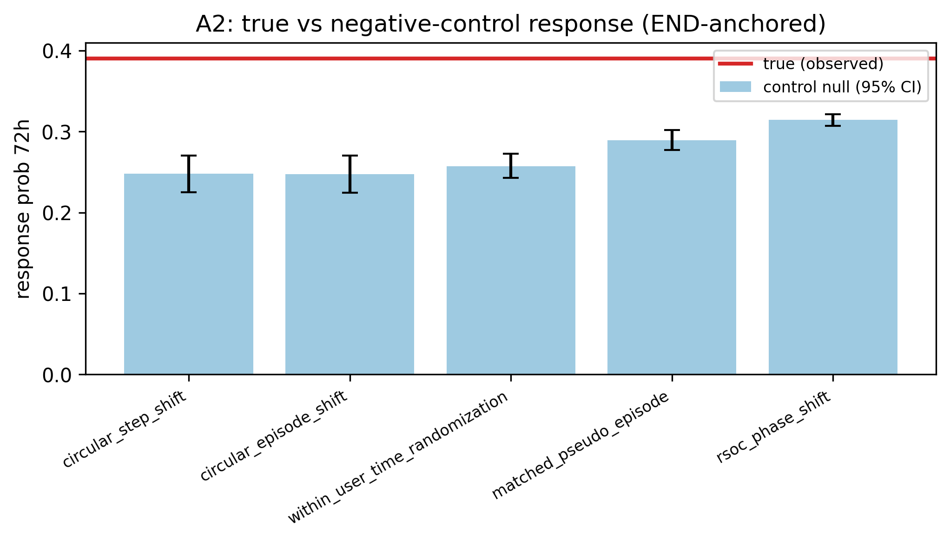
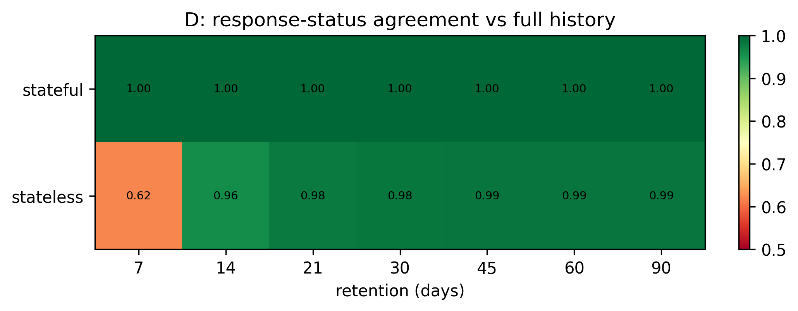
判定法が機能する根拠 — 5本柱の独立検証
8/13
柱 | 検証 | 結果 | ひとことで
① (A2) | 負の対照（ニセ機会5種） | 真0.39が5/5対照のヌル分布外 | プラセボでは効かず本物でだけ効く
② (A3) | 応答起点の比較 | END汚染0 vs START 0.56 | 採点はテスト後から
③ (B) | 応答ハザード | 72hで0.39 vs 疑似0.29 | 本物の機会の後ほど早く計り直す
④ (E) | 欠測・観測途切れの注入 | 誤無応答 naive 643→4.1（99%減） | データの穴を冤罪にしない
⑤ (D) | 保持グリッド7〜90日 | stateful一致1.00・容量比4.2% | 30日のメモで全履歴と同じ結論
①A2: 本物の機会だけがヌル分布の外
いずれも proxyラベルに依存しない独立検証
9項目すべて支持・ベースライン再現ゲート 16/16 通過
⑤D: statefulなら保持7〜90日で一致1.00
💡 プラセボ対照・採点タイミング・欠測耐性・30日等価 — 治験並みの検証を通した。
技術的特許性エビデンス（NOT a legal opinion）。先行技術は UNVERIFIED。特許化の粒度・範囲の最終判断は社内reviewer/弁理士。捏造（地上真実/介入/FW/因果結論）なし。
Notes:
[目安 1:05]
この判定を信じてよい根拠が5本柱の検証です。第一に負の対照。ニセの機会5種類と比べ、本物の機会の後でだけ応答率が高い。プラセボでは効かず本物で効く、治験と同じ構図です。第二・第三に、採点の起点をENDに置けば汚染が構造的にゼロであること、そして本物の機会の後ほど早く計り直しが起きること。第四に欠測ストレス。欠測を18パターン人工注入しても、誤確定は素朴な方式の平均643件から4.1件、99%減に抑えます。第五に保持グリッド。生データを30日しか持たなくても、7要素の状態台帳があれば全期間監査と結論が完全一致します。これらはすべてproxyラベルに依存しない独立指標で、9項目すべて支持、再現ゲートも16件全て通過しています。

Slide 9
特許候補の全体像 — 2軸で見る
9/13
特許候補 | 技術エビデンス | 新規性リスク（UNVERIFIED）
① 機会条件付き無応答監査（中核） | STRONG | MEDIUM-HIGH
② デュアルトラック非対称リセット | STRONG | HIGH（着想日依存）
③ 有界保持の因果証拠台帳 | STRONG | MEDIUM-HIGH
(将来④) クローズドループ介入検証 | PROSPECTIVE | —
(将来⑤) 機種非依存+version局在 | MEDIUM / PROSPECTIVE | MEDIUM
左列 = データで実証した強さ（済） / 右列 = 先行技術と重なる危険性（未検証・別軸）
💡 『技術エビデンスが強い』と『特許が取れる』は別物 — 左右の列を分けて見るのがこの表の読み方。
技術的特許性エビデンス（NOT a legal opinion）。先行技術は UNVERIFIED。特許化の粒度・範囲の最終判断は社内reviewer/弁理士。捏造（地上真実/介入/FW/因果結論）なし。
Notes:
[目安 0:35]
ここからが特許の話です。候補は3件、将来候補が2件。この表で大事なのは2軸を分けて見ることです。左の『技術エビデンス』は我々がデータで実証した強さ、右の『新規性リスク』は先行技術と重なる危険性で、独立の軸です。3候補ともエビデンスはSTRONGですが、先行技術調査は未実施のため新規性は未検証、特に候補②はHIGHリスクです。順に見ていきます。

Slide 10
特許候補① 機会条件付き無応答監査（中核）
10/13
発明の骨格
機会抽出 → END起点72h窓で 応答あり/無応答/保留 に分類 → 品質ティア（観測データの信頼度の段階分け）＋保留除外 → 二分岐トリアージ
裏付け
①A2特異性（プラセボ対照） / ②A3汚染0（END起点） / ④E欠測耐性 — 5本柱のうち3本が直接支持
リスクと対策
『非発生イベントの監視』という広い枠では先行技術多数 → 具体構成（RSOC 80/20/80・72h窓・50mWh閾値・保留除外明示）で狭め/中位クレームの出願を推奨
適用範囲
必要特徴量は raw 4列のみ（RSOC/FCC/cycleCount/timestamp。HW識別子不使用）→ 機種非依存で適用範囲が広い
技術的特許性エビデンス（NOT a legal opinion）。先行技術は UNVERIFIED。特許化の粒度・範囲の最終判断は社内reviewer/弁理士。捏造（地上真実/介入/FW/因果結論）なし。
Notes:
[目安 0:50]
候補①が中核です。機会を抽出し、END起点72時間窓で応答・無応答・保留の3値に分類し、データ信頼度の品質ティアと二分岐トリアージまで含めた監査パイプライン全体を権利化する案です。入力は生テレメトリ4列だけで、機種非依存です。弱点は、『起きるはずのイベントが起きないことの監視』という広い枠では先行技術が多いこと。そこで80/20/80のRSOC帯、72時間窓、50ミリワット時閾値、保留除外の明示といった具体構成で狭めた、中位クレームでの出願を推奨します。

Slide 11
特許候補② 非対称リセット / 候補③ 因果証拠台帳
11/13
② デュアルトラック非対称リセット
・FCC変化の記録を『全変化(any)』と『有効変化(effective, ≥50mWh)』の2冊の台帳に分離
・微小変化（<50mWh。全ステップの58.1%）では『全変化』側だけをリセットする非対称設計
・対称リセットは281ユーザーで保留1802+確定無応答462件の証拠を消去。非対称は0件
・【リスク高】production実装済 → 新規性は着想日・公開有無に依存（本日の依頼②）
③ 有界保持の因果証拠台帳
・生データ30日保持でも、7要素の最小状態（部分FSM・pending期限・seen_ids・直近有効変化時刻・有効変化後サイクル数・gap/censorカウンタ・順序規則）を持ち回れば全期間と同一結論
・台帳なし7日保持: 一致率0.62 ／ 台帳あり: recall 1.0・重複0・ストレージ比4.2%（1176構成で検証）
・全7要素の必要性をアブレーションで実証 — 『どの7項目か』の特定が発明
・【リスク】streaming+cachingは既知の組合せ（UNVERIFIED）→『最小状態構造』をクレーム核に
💡 ②は家計簿の2冊分け、③は『レシートを30日で捨てても7項目の家計簿があれば同じ結論』。
技術的特許性エビデンス（NOT a legal opinion）。先行技術は UNVERIFIED。特許化の粒度・範囲の最終判断は社内reviewer/弁理士。捏造（地上真実/介入/FW/因果結論）なし。
Notes:
[目安 0:55]
候補②と③は中核を支える2つの工夫です。②は微小なFCC変化の扱いで、変化の記録を『全変化』と『有効変化』の2冊の台帳で別々に管理し、微小変化では『全変化』側だけをリセットする非対称設計です。対称にすると、281ユーザーで保留1802件と確定無応答462件、あわせて2200件を超える証拠が消えます。ただし②はすでにproduction実装済みのため、新規性が着想日と公開有無に依存する点が最大のリスクです。③は、生データを30日しか保持できない制約の下で、7項目の最小状態だけを持ち回れば全期間監査と同一の結論になる証拠台帳です。どの7項目が必要十分かを特定し、必要性まで実証した点が発明の核です。

Slide 12
正直な開示 — 敵対的レビューと限界
12/13
検証の徹底: 8観点66指摘の敵対的レビュー → 52件は棄却（コード正当）/ 過大主張5+文書課題5を修正 / 真のロジック欠陥0・PENDING 2件（追跡中） / 修正後テスト108件pass
それでも残る限界(隠さない):
proxyラベルは地上真実ではない（『FW確認対象の抽出』であり『FW不良の検出』ではない）
先行技術は全てUNVERIFIED。主要先行特許 US12061240 の独立クレームは未精読
介入データ・BIOS/EC/FWバージョンは NOT AVAILABLE（存在しないものは無いと言う）
候補②の新規性は着想日依存（v4作業は『特徴付け・検証』であり『着想』ではない）
50mWhは事前指定値。データ（GMM谷35.2mWh・CI[26.3, 54.1]）は『矛盾しない』ことの裏付けで、最適性の証明ではない
💡 弱点は先に自分たちで潰した。それでも新規性の判断はここから先が本番。
技術的特許性エビデンス（NOT a legal opinion）。先行技術は UNVERIFIED。特許化の粒度・範囲の最終判断は社内reviewer/弁理士。捏造（地上真実/介入/FW/因果結論）なし。
Notes:
[目安 0:55]
正直な開示です。この結果は8観点66項目の敵対的レビューにかけ、52件は検証の結果棄却、過大主張5件と文書課題5件は修正済み、ロジックの欠陥はゼロでした。ただし未解決の指摘も2件残っています。修正後のテストは108件すべて通っています。その上で残る限界を申し上げます。先ほど来のproxyラベルは本番システムの推定値であり、地上真実ではありません。先行技術は全て未検証で、特に米国特許12061240の独立クレームは未精読です。介入データとFWバージョンのデータは存在しません。無いものは無いと申し上げた上で、判断をお願いするのが本資料の立場です。

Slide 13
知財戦略と依頼事項 — 本日決めていただきたいこと
13/13
3枚のカード: 出願 / 防御的公開 / 営業秘密
・防御的公開 = 自社では出願せず内容を公開して他社の特許化を防ぐ手
・推奨ルート（6月18日の特許性評価）: JP先願 → PCT → US/EP（総合判定『条件付きで出願に値する』）
・候補①（狭め/中位）と候補③（最小状態を核に）が出願の核。品質ティア・保留除外などの細部構成は従属クレームで担保
・候補②は着想日次第で出願 or 防御的公開
・運用の微調整閾値は営業秘密として保持
依頼（4点）
1. 出願の粒度・範囲のご判断
2. 候補②の着想日・公開有無の確認
3. 正式FTO（他社特許を侵害しないかの調査）/ 特許性調査の発注判断
4. クローズドループ実証のための介入データ収集開始の判断
💡 出願・営業秘密・防御的公開の3枚のカードをどう切るかが、本日reviewerの皆さまへの問い。
技術的特許性エビデンス（NOT a legal opinion）。先行技術は UNVERIFIED。特許化の粒度・範囲の最終判断は社内reviewer/弁理士。捏造（地上真実/介入/FW/因果結論）なし。
Notes:
[目安 1:00]
最後に知財戦略と依頼です。取れる手は3つ。出願、防御的公開――自社では出願せず内容を公開して他社の特許化を防ぐ方法――、そして営業秘密です。推奨は、候補①を狭め・中位クレームで、候補③の最小状態台帳を核に、日本先願から国際出願PCT、米欧へ進むルートです。候補②は着想日と公開有無の確認結果次第で、出願か防御的公開かを選びます。微調整閾値は営業秘密として社内に留めます。お願いは4点です。第一に出願の粒度と範囲のご判断。第二に候補②の着想日と公開有無の確認。第三に、他社特許を侵害しないかを調べる正式なFTO調査と特許性調査の発注判断。第四に介入データ収集開始のご判断です。ご審議をお願いいたします。

